Slide 1
Giorgione

Slide 2
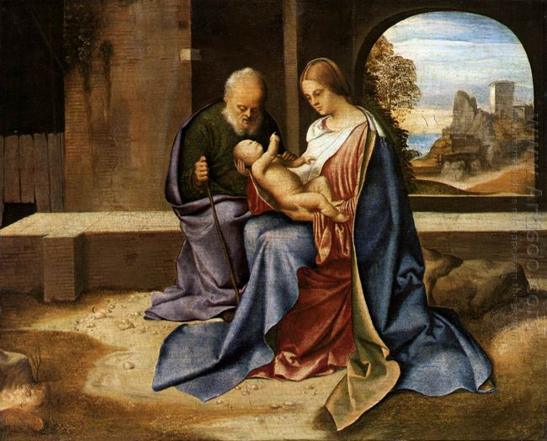
1500. Giorgione. Sagrada Familia. National Gallery of Art, Washington.

Slide 3
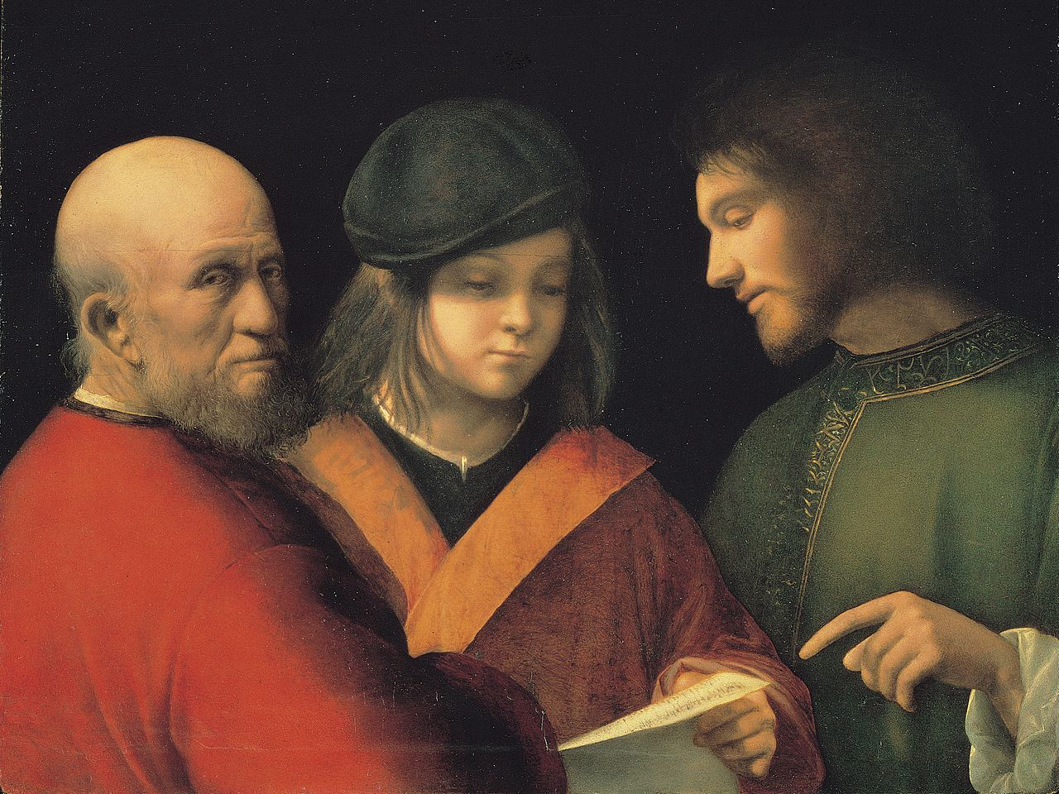
1500. Giorgione. Las tres edades del hombre. Palazzo Pitti, Florencia.

Slide 4
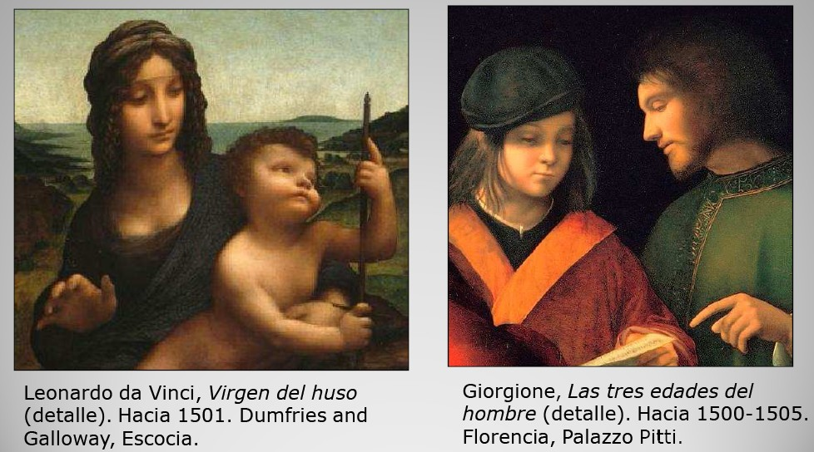

Slide 5
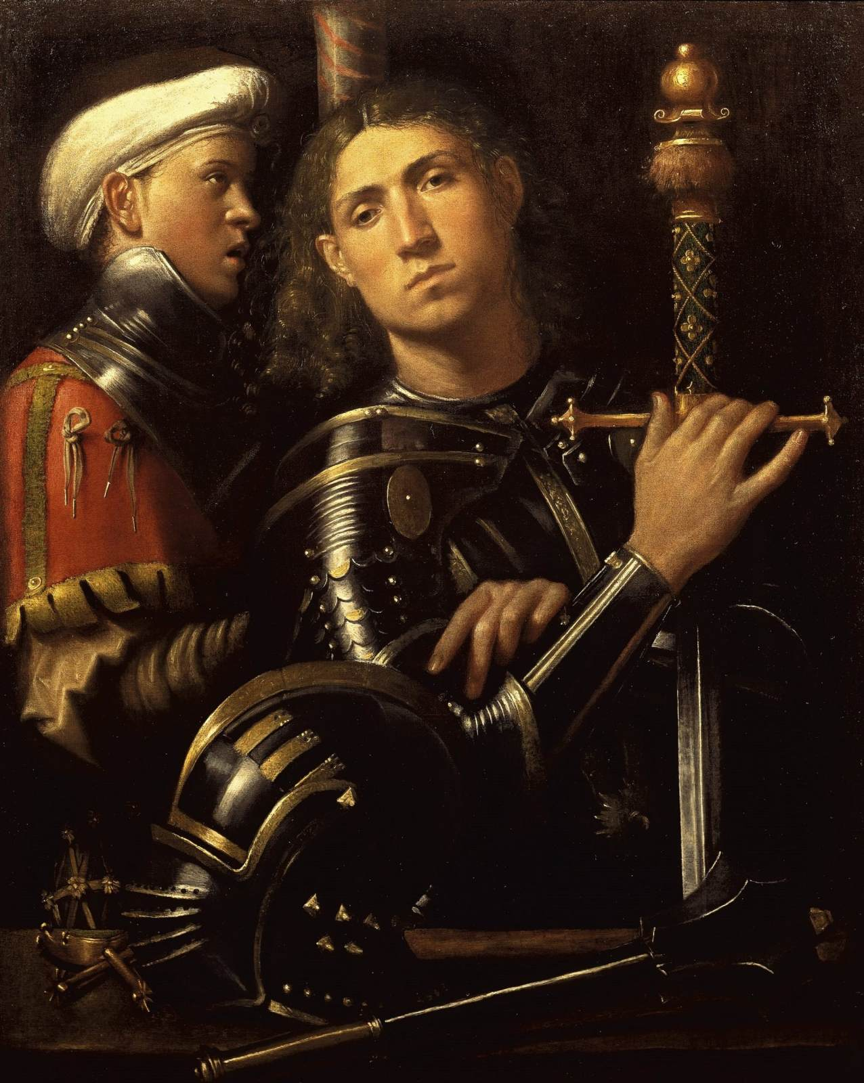
1501 - 1502. Giorgione. Retrato de un hombre. Galleria degli Uffizi, Florencia.

Slide 6
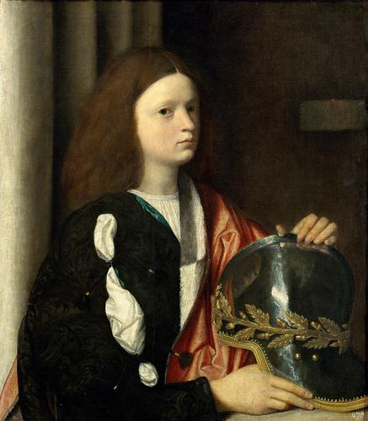
Hacia 1502. Atribuido a Giorgione. Francesco María della Rovere. Kunsthistorisches Museum. Viena.

Slide 7
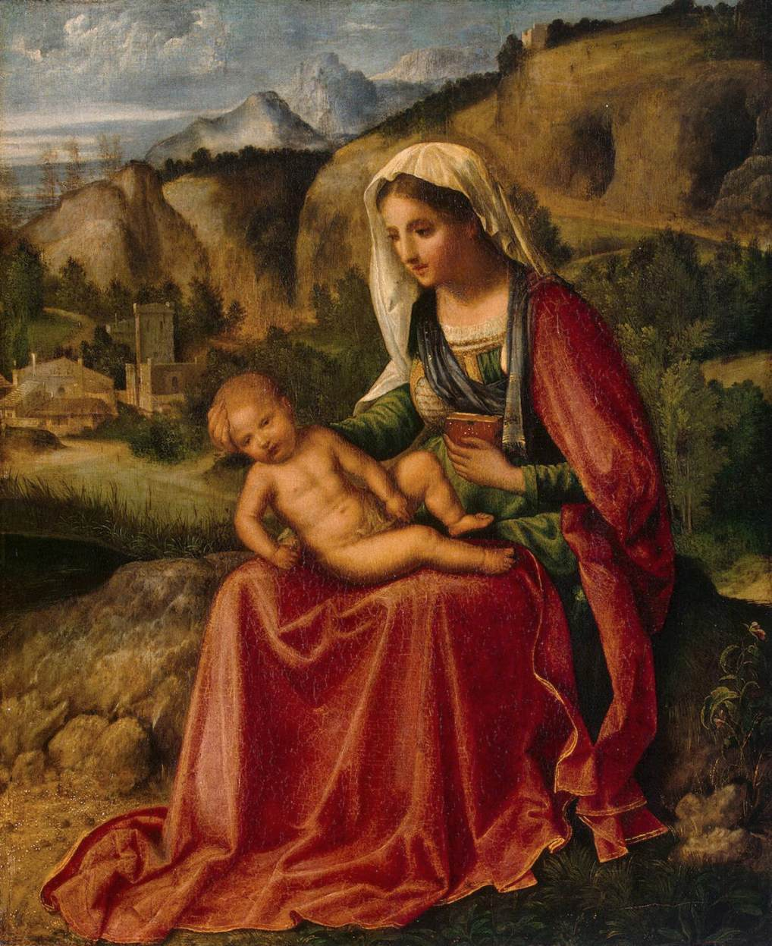
1503. Giorgione. Virgen en paisaje. Hermitage, San Petersburgo.

Slide 8
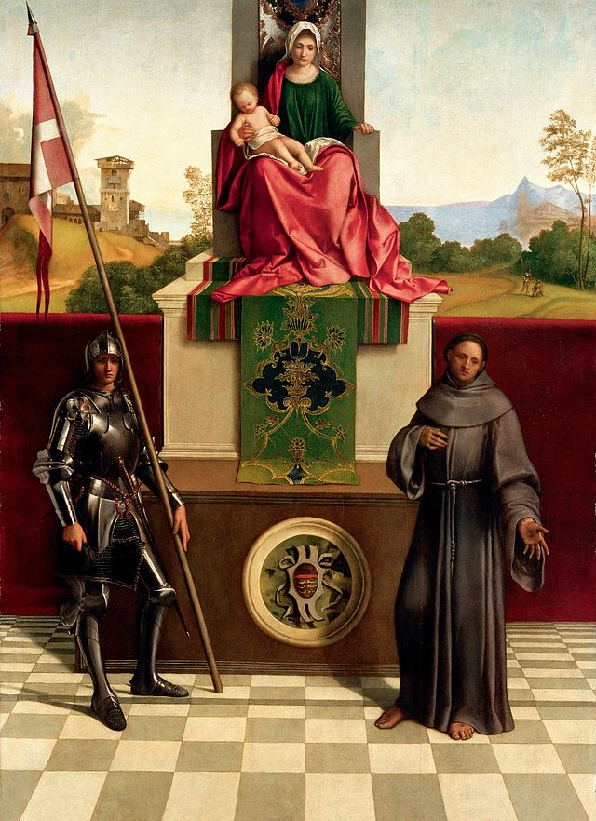
Hacia 1503. Giorgione. Virgen con niño y santos.

Slide 9
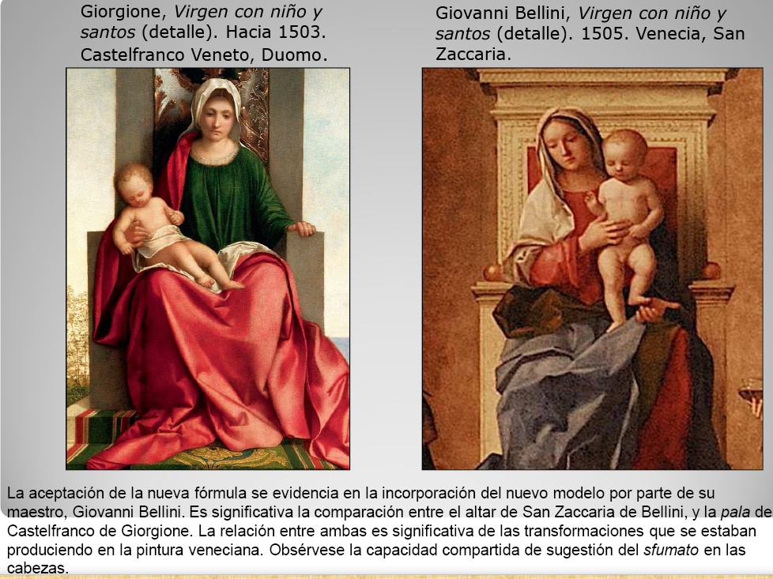

Slide 10
Pala de Castelfranco
La Pala de Castelfranco es una obra del pintor veneciano Giorgione, realizada en torno a 1503-1504, de las pocas de este autor que se conservan en su emplazamiento original, la iglesia de San Liberal de su ciudad natal, Castelfranco Véneto.
Datada en la fase inicial de su obra, ​fue un encargo en homenaje al hijo del condotiero local, como retablo del altar donde sería enterrado.
Se trata de una composición triangular en el que se ve a la Virgen entronizada con el Niño, custodiada por los santos Liberal, patrón de Castelfranco Véneto y Francisco de Asís, a quien se representa con su atributo clásico: el hábito de la orden franciscana, fundada por él y descalzo.
Los expertos consideran la sugestión conseguida del sfumato en las cabezas de las vírgenes de dos obras comparables, la de la Pala de Giorgione y la Virgen con niño y santos de su maestro Giovanni Bellini.​
Por su afinidad temática y compositiva es comparada a la Pala Pesaro de Tiziano.

Slide 11
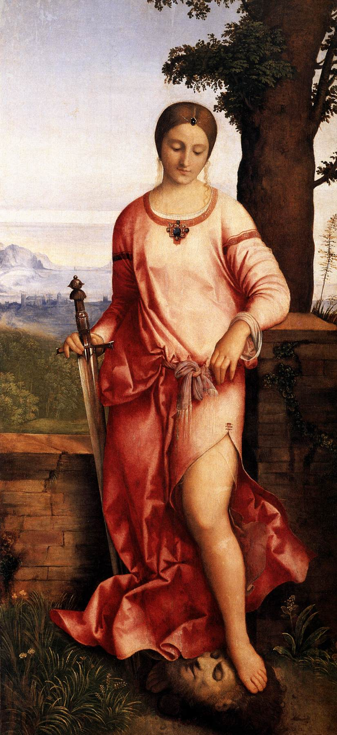
1504. Giorgione. Judith. Hermitage, San Petersburgo.

Slide 12
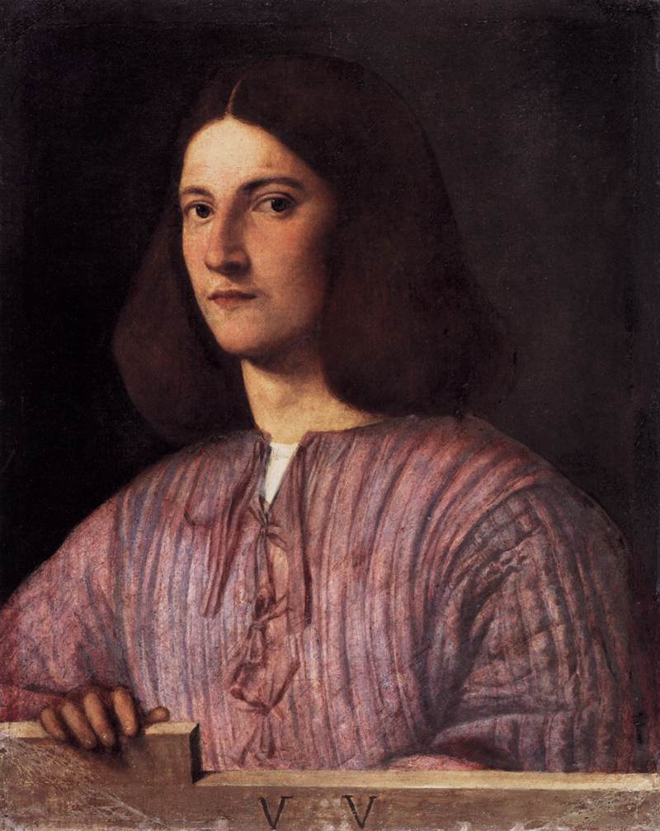
1504. Giorgione. Retrato de un hombre joven. Staatliche Museen, Berlín.

Slide 13
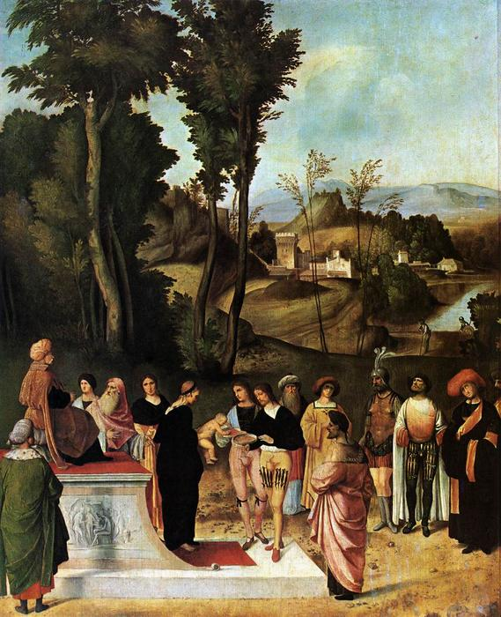
1505. Giorgione. Moisés en la prueba del oro y el fuego. Galería Uffizi, Florencia.

Slide 14
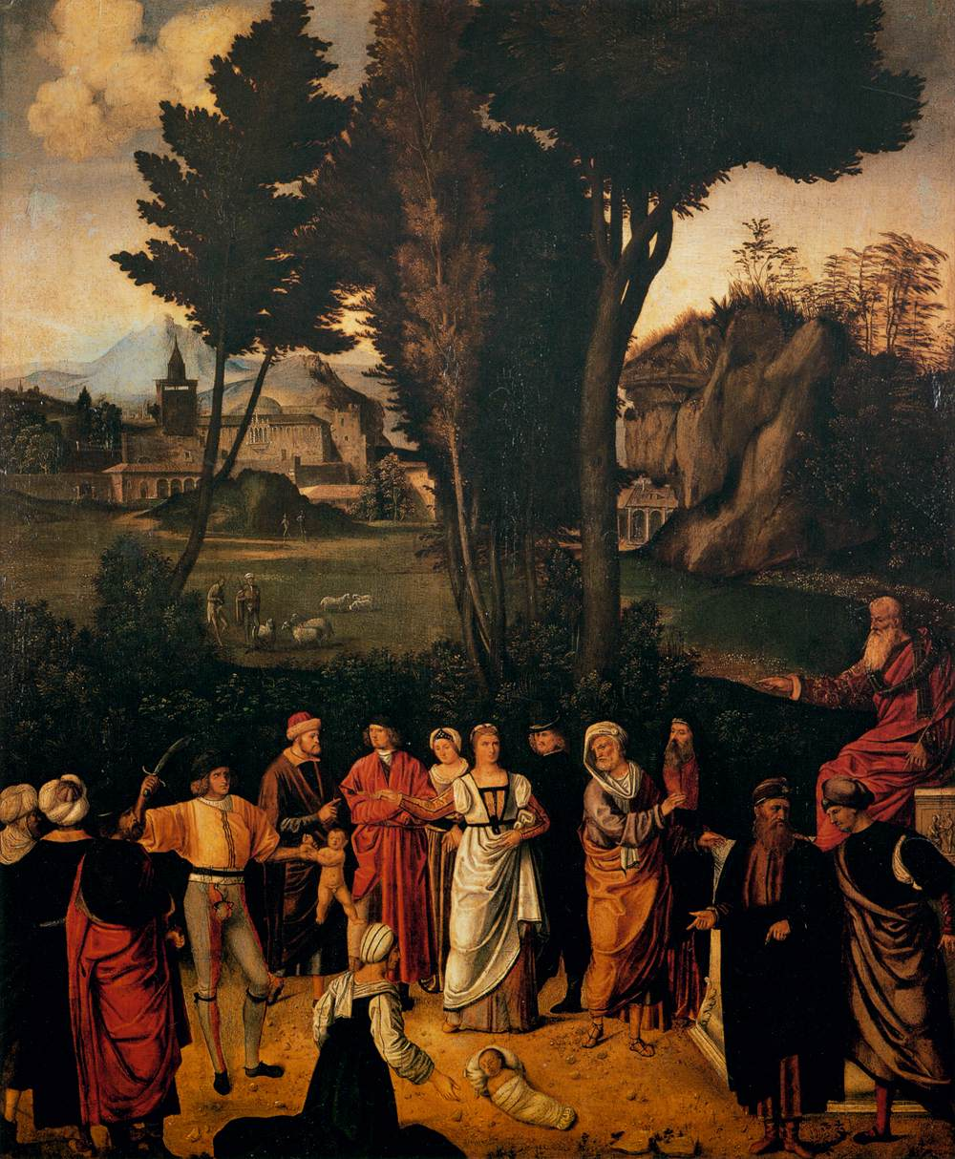
1505. Giorgione. El juicio de Salomón. Galería Uffizi, Florencia.

Slide 15
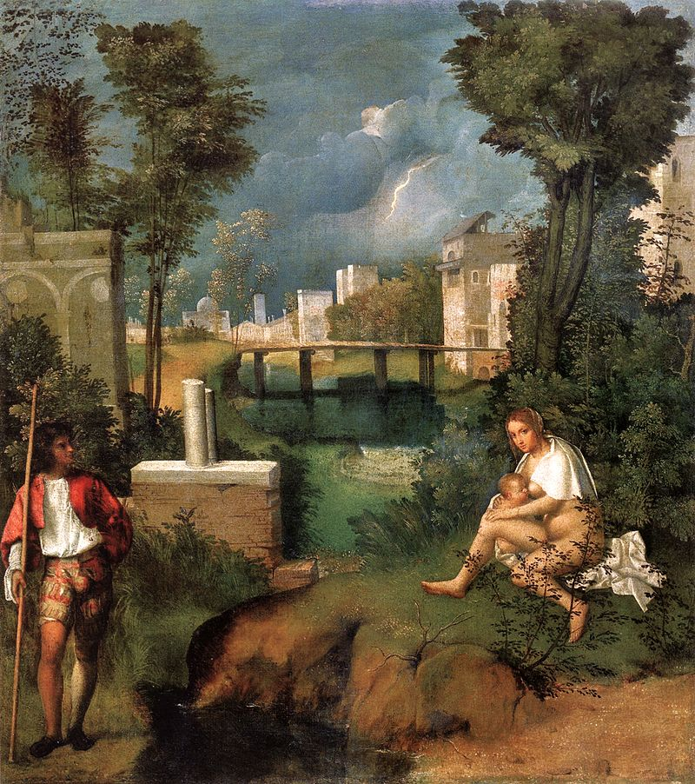
1505. Giorgione. La tempestad. Gallerie dell'Accademia, Venecia.

Slide 16
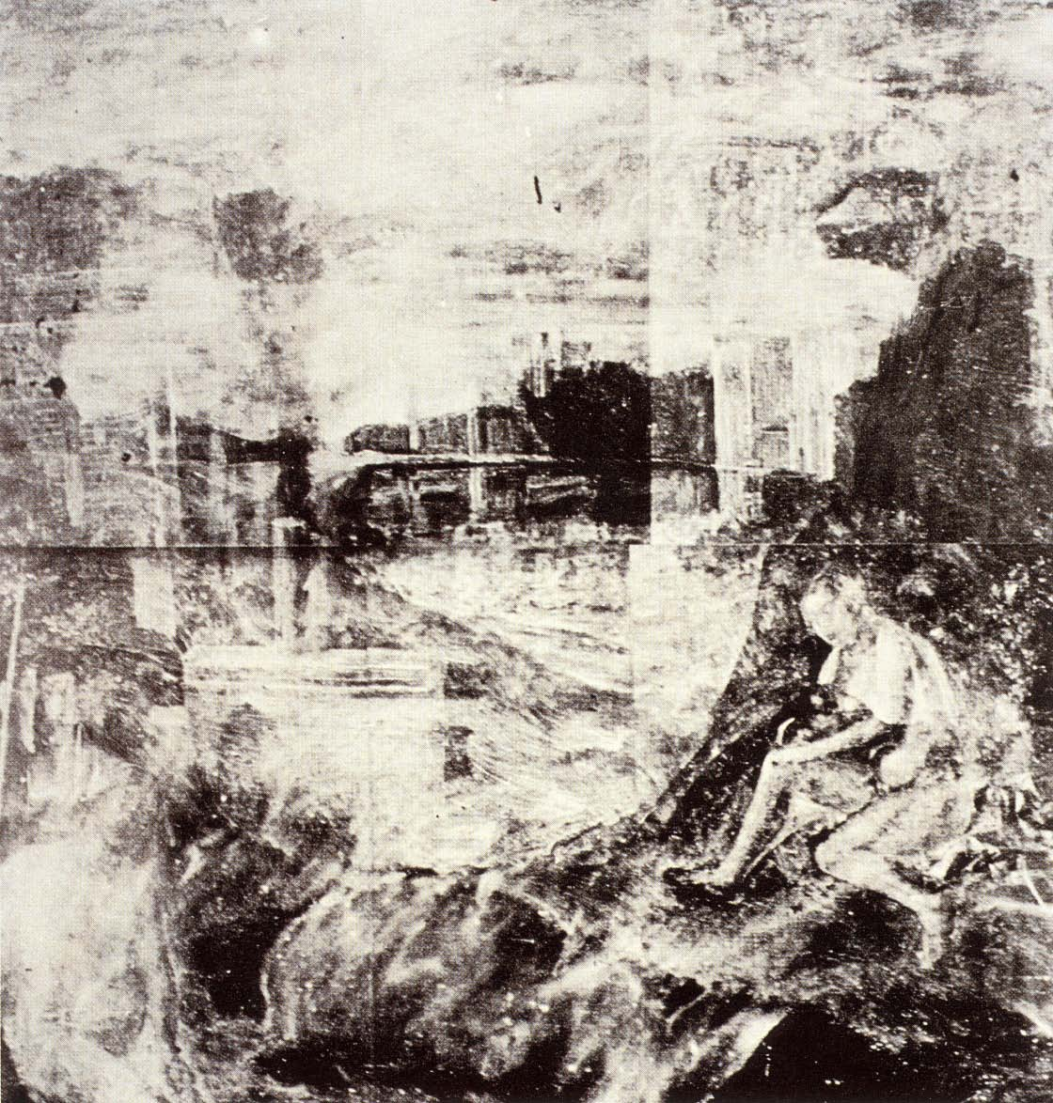
H.1505. Giorgione. La tempestad (imagen de rayos X). Gallerie dell'Accademia, Venecia.

Slide 17
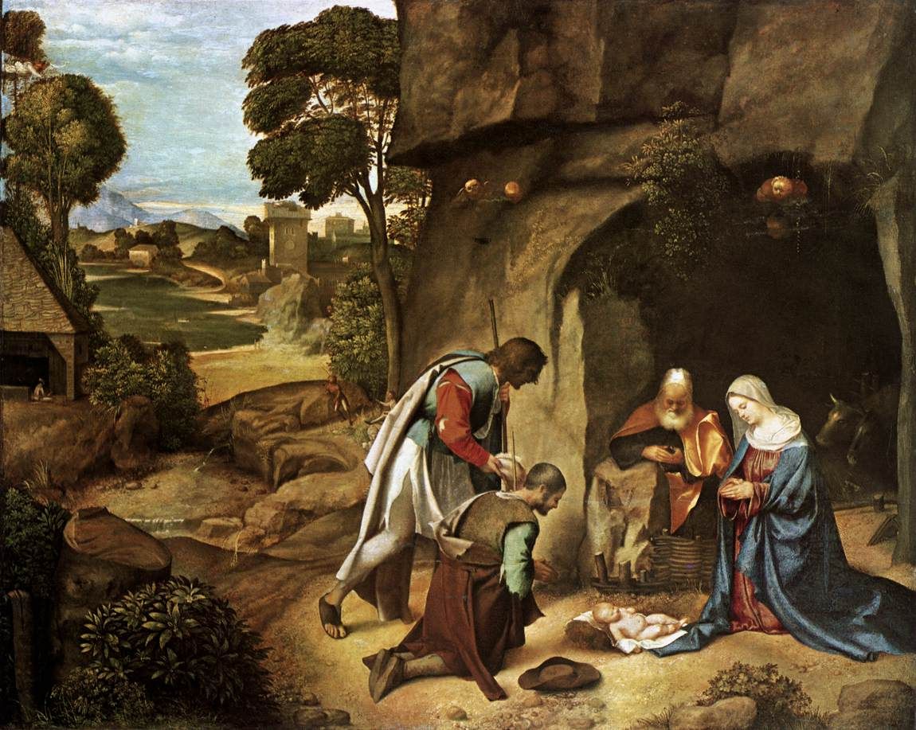
1505 - 1510. Giorgione. Adoración de los pastores. National Gallery of Art, Washington

Slide 18
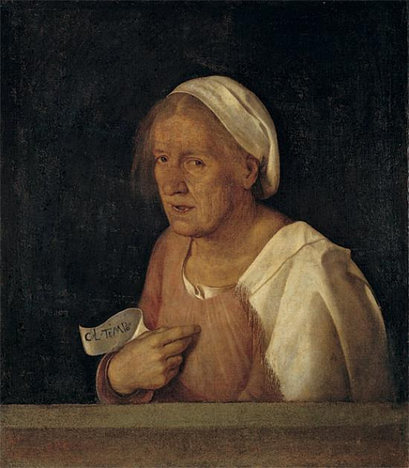
Hacia 1506. Giorgione.
Retrato de una anciana. Galería de la Academia, Venecia.

Slide 19
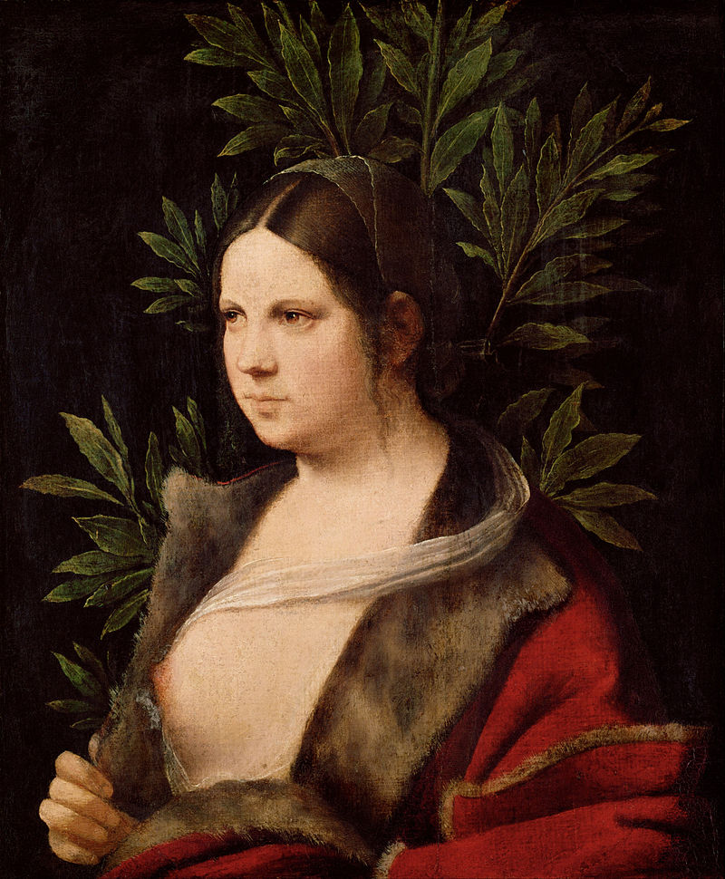
1506. Giorgione. Laura. Kunsthistorisches Museum, Viena.

Slide 20
Una de las pocas referencias cronológicas existentes en la vida de Giorgione está relacionada con este retrato.
En su reverso aparece una fecha: 1 de junio de 1506, suponiendo un punto de inflexión en la obra del maestro de Castelfranco.
Entre las grandes novedades aportadas por este genio del Renacimiento en Venecia encontramos el nuevo tratamiento del retrato, profundamente idealizado y emblemático, vinculado al neoplatonismo.
Este tipo de retrato será interpretado posteriormente por Tiziano aportando la captación psicológica del modelo.
El nombre de Laura vendría determinado por las hojas del laurel que decoran el fondo de la composición, considerándose la misma modelo que protagoniza La Tempestad.
Un potente foco de luz procedente de la izquierda resalta la belleza sensual de la muchacha, ataviada con un tabardo con el cuello y los puños en piel pero que deja al descubierto el escote y un pecho de la protagonista.
La cabeza en tres cuartos y la mirada perdida, dirigida hacia fuera de la composición, serán importantes novedades, reforzando de esta manera la personalidad de la modelo.
La mayoría de los nuevos recursos están tomados de la pintura religiosa, secularizando estos motivos para realizar un cambio radical en el retrato veneciano que se venía haciendo desde el Quattrocento.

Slide 21
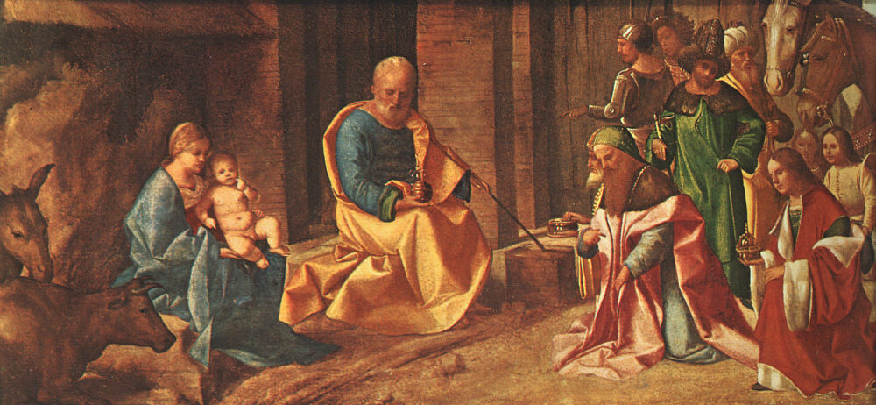
1506 - 1507. Giorgione. Adoración de los magos. National Gallery, Londres.

Slide 22
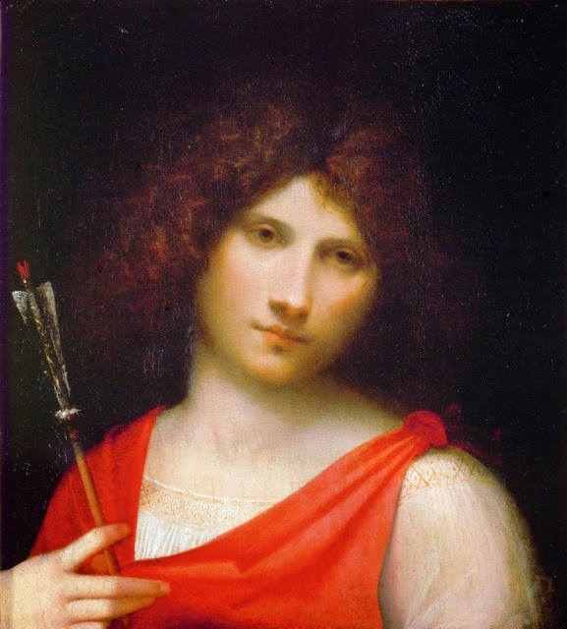
H.1506-08. Giorgione (atribuido).
Joven con una flecha.
Kunsthistorisches Museum, Viena.

Slide 23
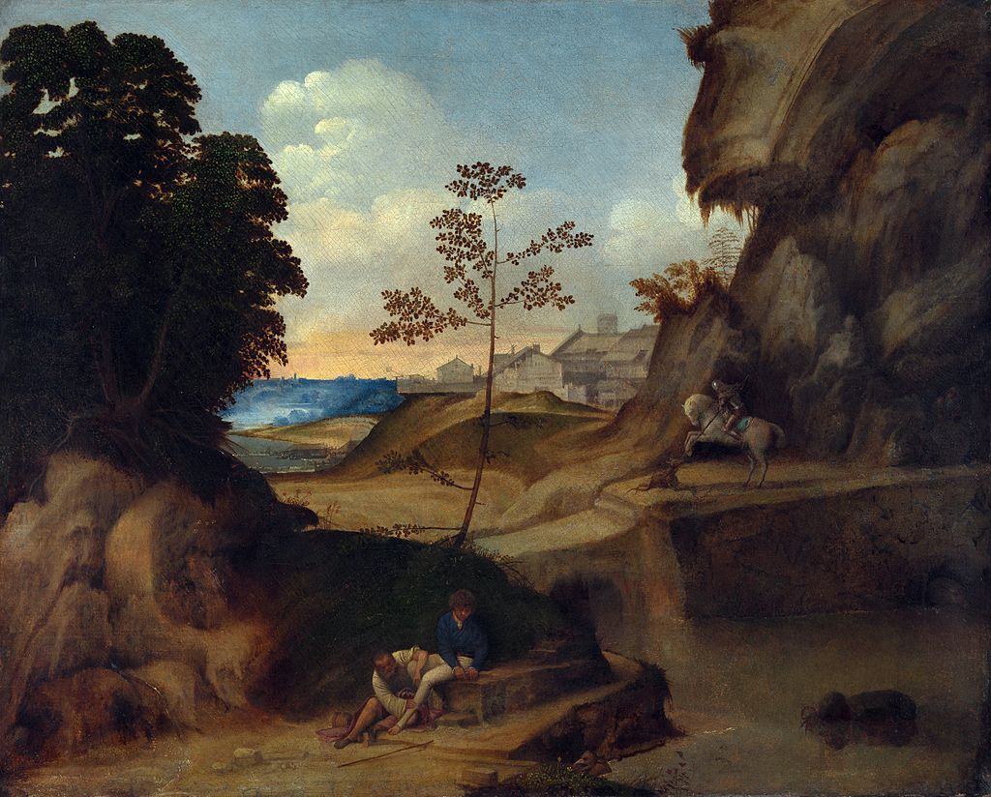
1506 - 1510. Giorgione. Paisaje al atardecer con San Roque, San Jorge y San Antonio (Il Tramonto). National Gallery, Londres.

Slide 24
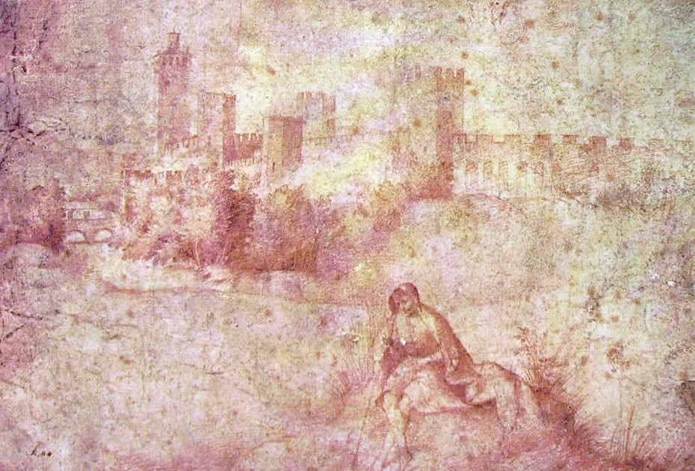
H.1507-10. Giorgione (atribuido). Pastor en un paisaje. Rotterdam. Boymans-van Beuningen Museum

Slide 25
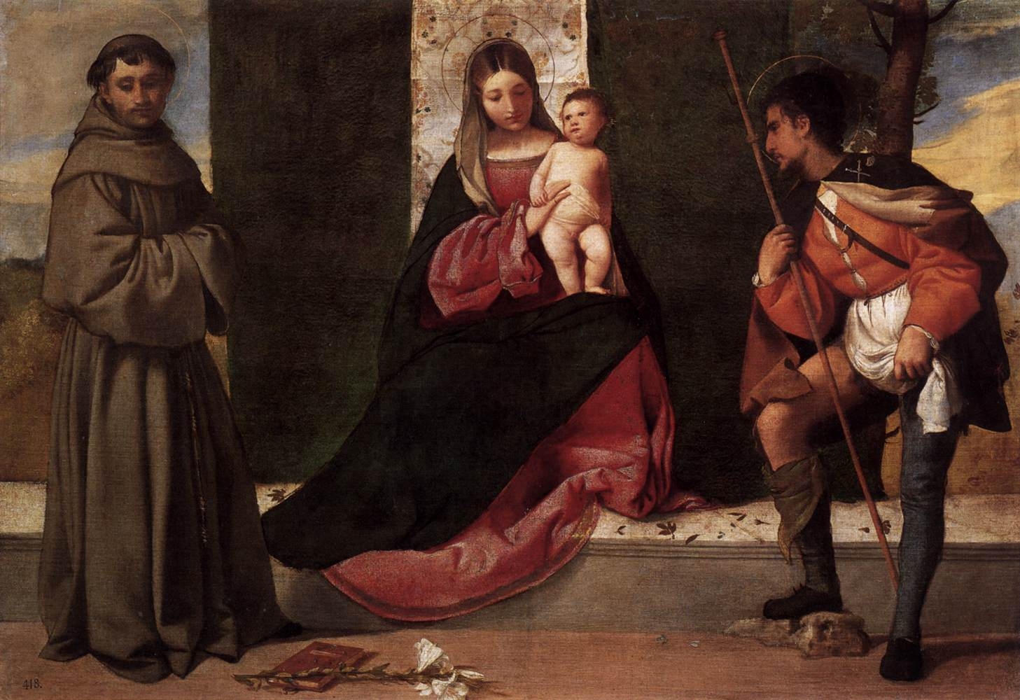
1508. Giorgione o Tiziano. Virgen, San Antonio de Padua y San Roque. Museo del Prado.

Slide 26
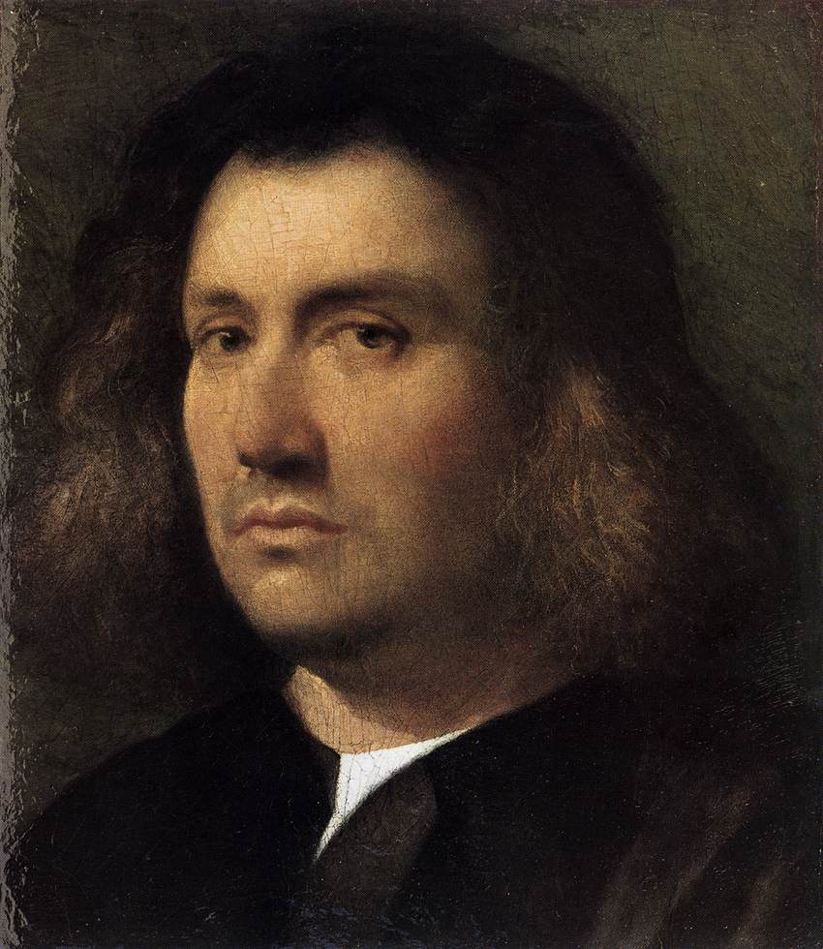
1508. Giorgione. Retrato de un hombre. Fine Arts Gallery, San Diego.

Slide 27
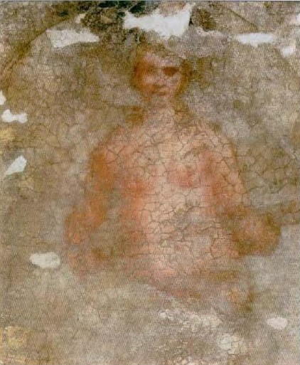
Hacia 1508. Giorgione. Nuda. Gallerie dell'Accademia, Venecia.

Slide 28
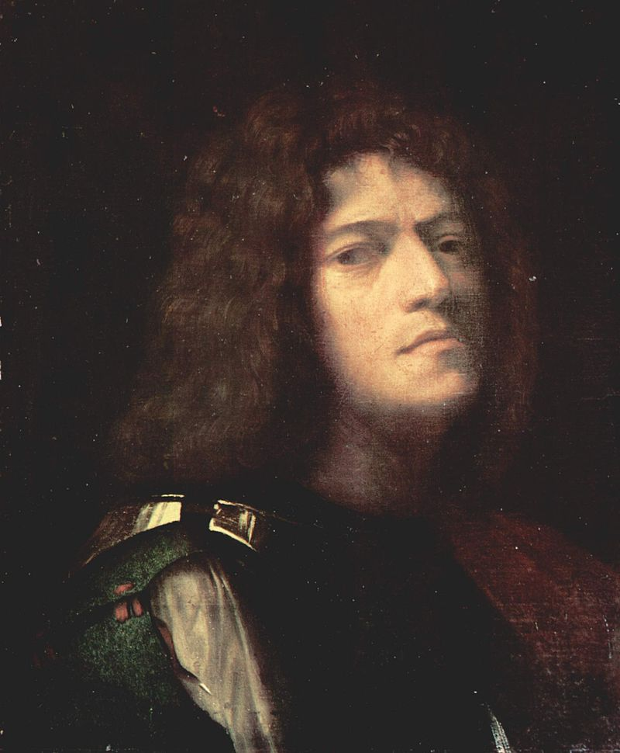
Giorgione.
Autorretrato.
Hacia 1508.

Slide 29
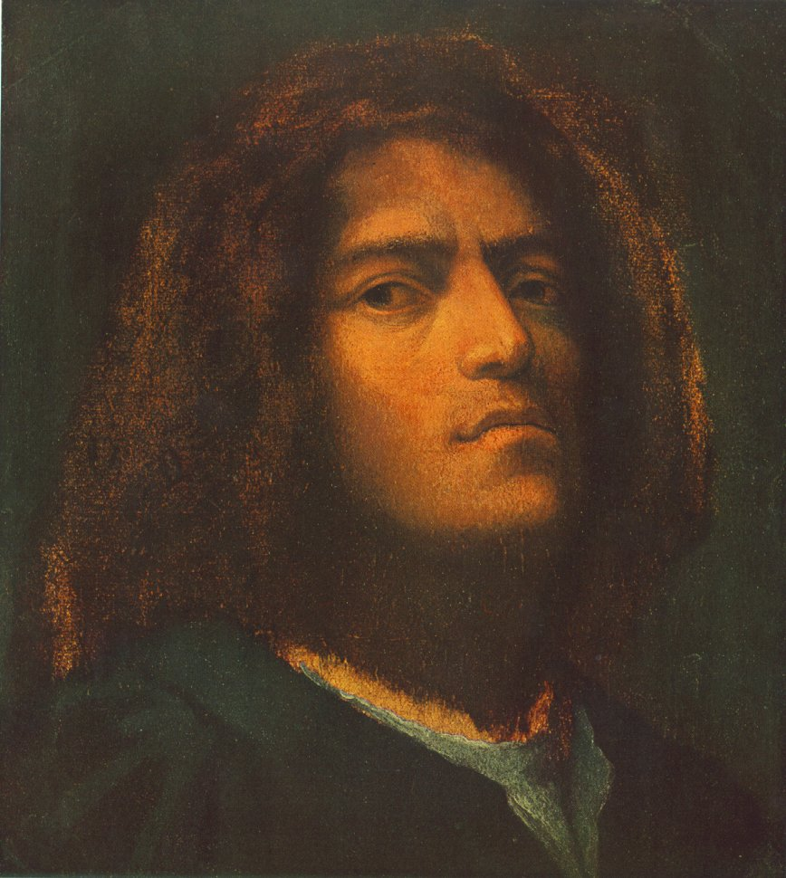
Giorgione. Autorretrato. Szépmûvészeti Múzeum, Budapest.

Slide 30
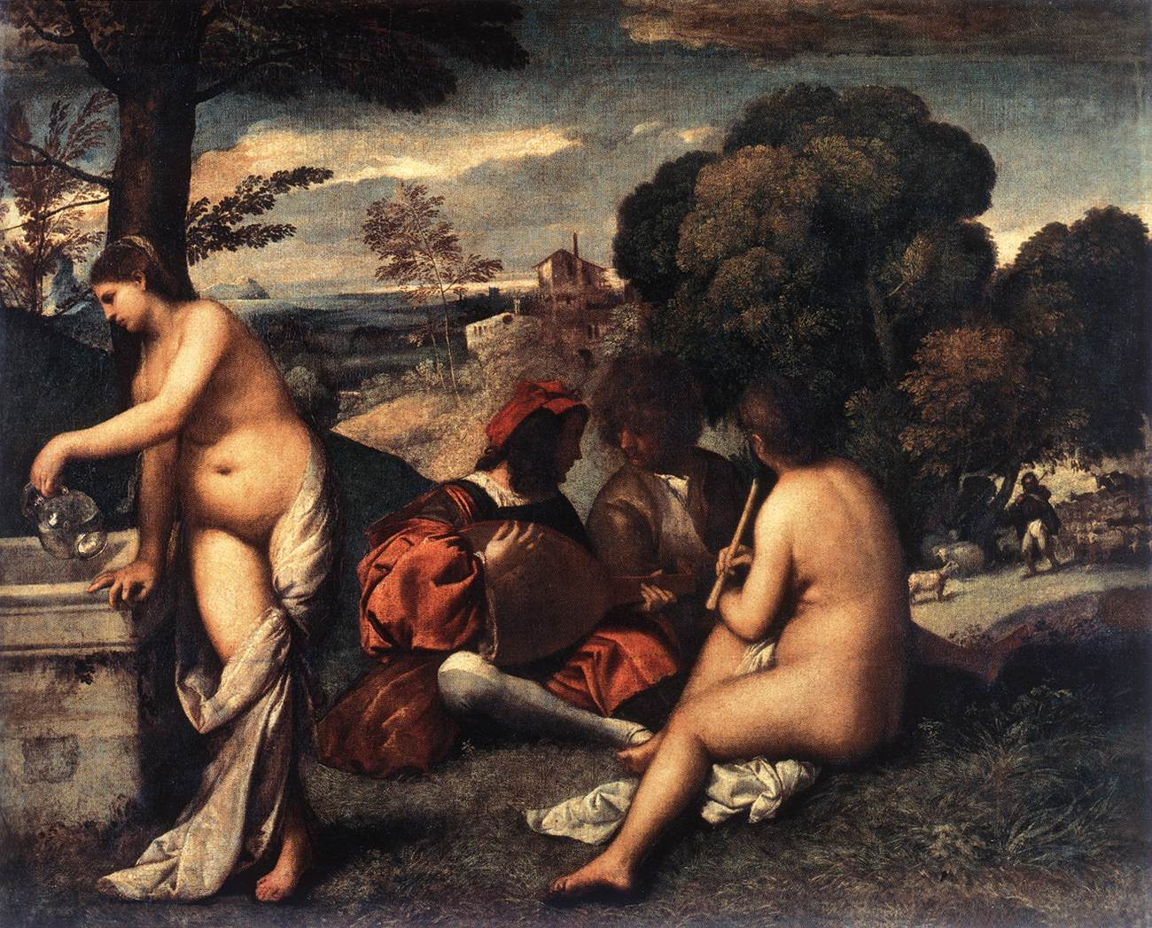
1508 - 1509. Giorgione. Concierto pastoral. Musée du Louvre, Paris.

Slide 31
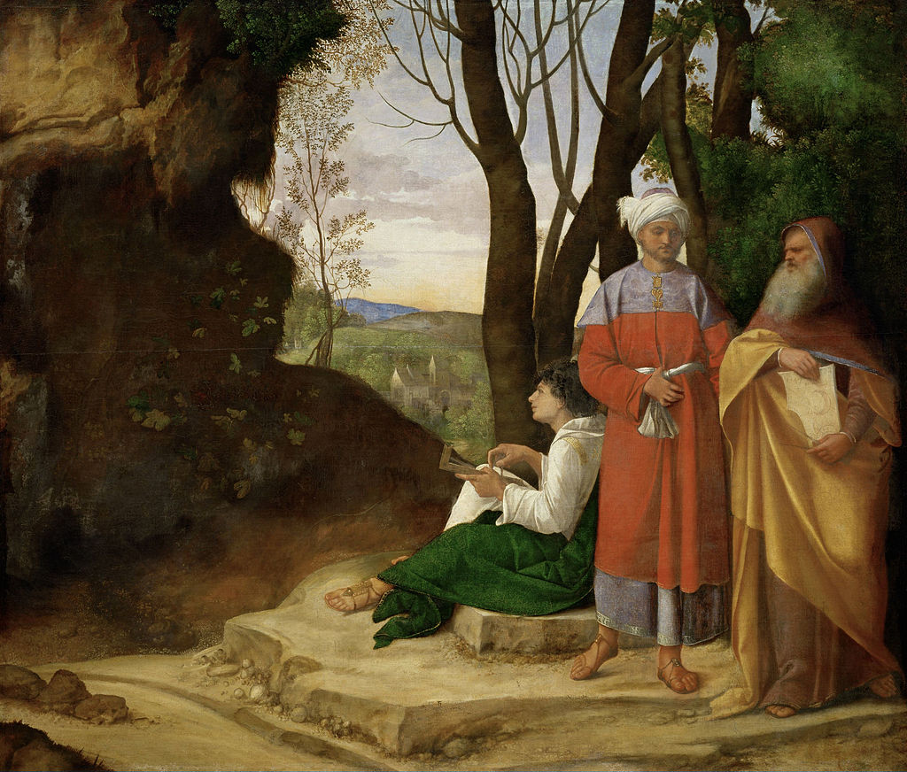
Giorgione.
Los tres filósofos. Hacia 1508-1509.

Slide 32
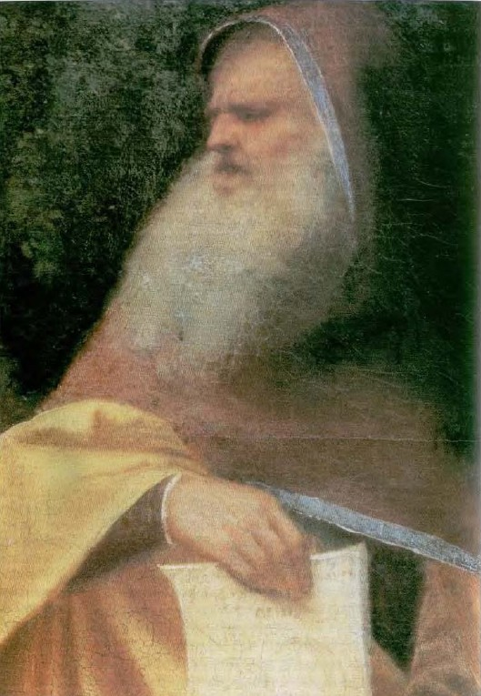
H.1508-09.
Giorgione.
Los tres filósofos (detalle).
H.1508-09.
Kunsthistorisches Museum, Viena.

Slide 33
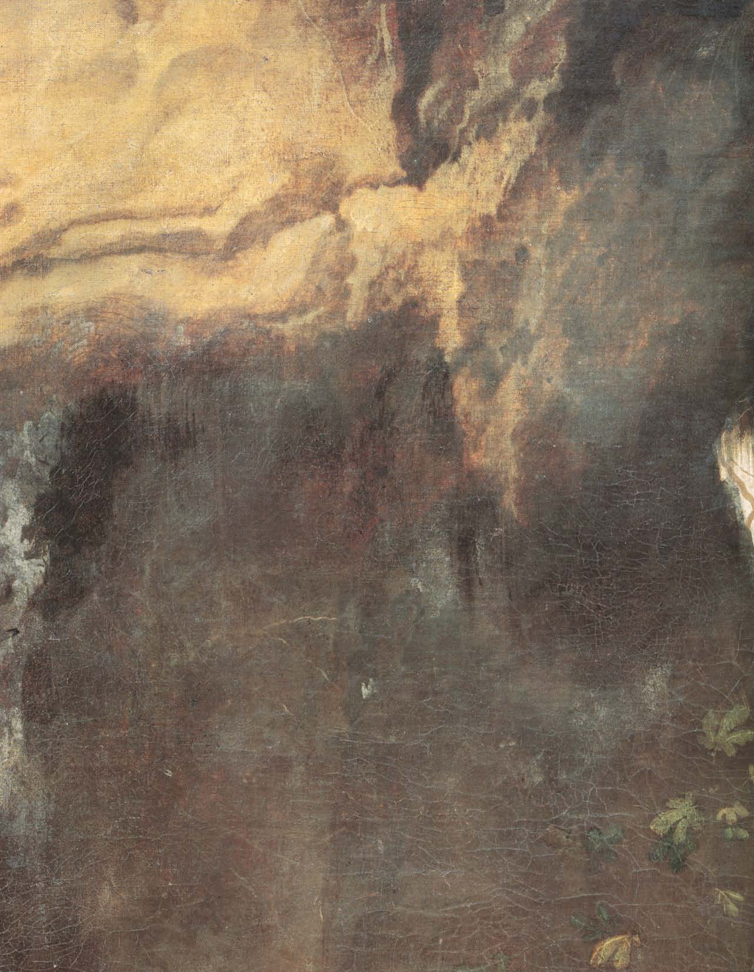
1508 - 1509. Giorgione. Los tres filósofos(detalle). Gallerie dell'Accademia, Venecia.

Slide 34
Los tres filósofos.
La obra fue encargada por un noble veneciano conocido como Taddeo Contarini que se desempeñaba como mercader y tenía interés por la alquimia y el ocultismo.
Fue una de sus últimas obras.
Algunos historiadores identifican como tema central de la pintura la alegoría de las tres edades del hombre.
La obra se cree que fue concluida por Sebastiano del Piombo según la afirmación de Marcantonio Michiel.
Descripción
En la pintura se vislumbra al hombre más joven con actitud contemplativa y con la mirada hacia la gruta, y sujetando con sus manos una escuadra y un compás. Los otros dos hombres parece que van a iniciar una conversación, el de edad mediana tiene un turbante y el anciano lleva consigo un compás y anotaciones astronómicas.
Interpretaciones
A través del tiempo algunos historiadores han realizado interpretaciones de la obra en las que se identifica a los tres personajes representados con astrónomos, geómetras, matemáticos e incluso los Reyes Magos. Existen alrededor de quince interpretaciones; sin embargo, no se ha podido determinar cuál de estas hipótesis es la correcta. La primera descripción del cuadro fue realizada en 1525 por Marcantonio Michiel, un noble veneciano interesado en la historia del arte, y el cual en una visita a la residencia de Taddeo Contarini escribió lo siguiente:
«...la tela al óleo de los tres filósofos en el campo, dos erguidos y uno sentado que contempla los rayos solares, con esa roca tan admirablemente realizada, fue comenzada por Zorzo de Castelfranco (Giorgione) y terminada por Sebastiano Venitiano (Sebastiano del Piombo)».^{[6]}​
Otra de las propuestas del significado de la obra es la de Hubert Janitschek, quien identifica a los personajes con las distintas edades del pensamiento, más claro al anciano lo asocia con la filosofía antigua, el hombre en edad madura con la filosofía medieval y al joven con la filosofía renacentista

Slide 35
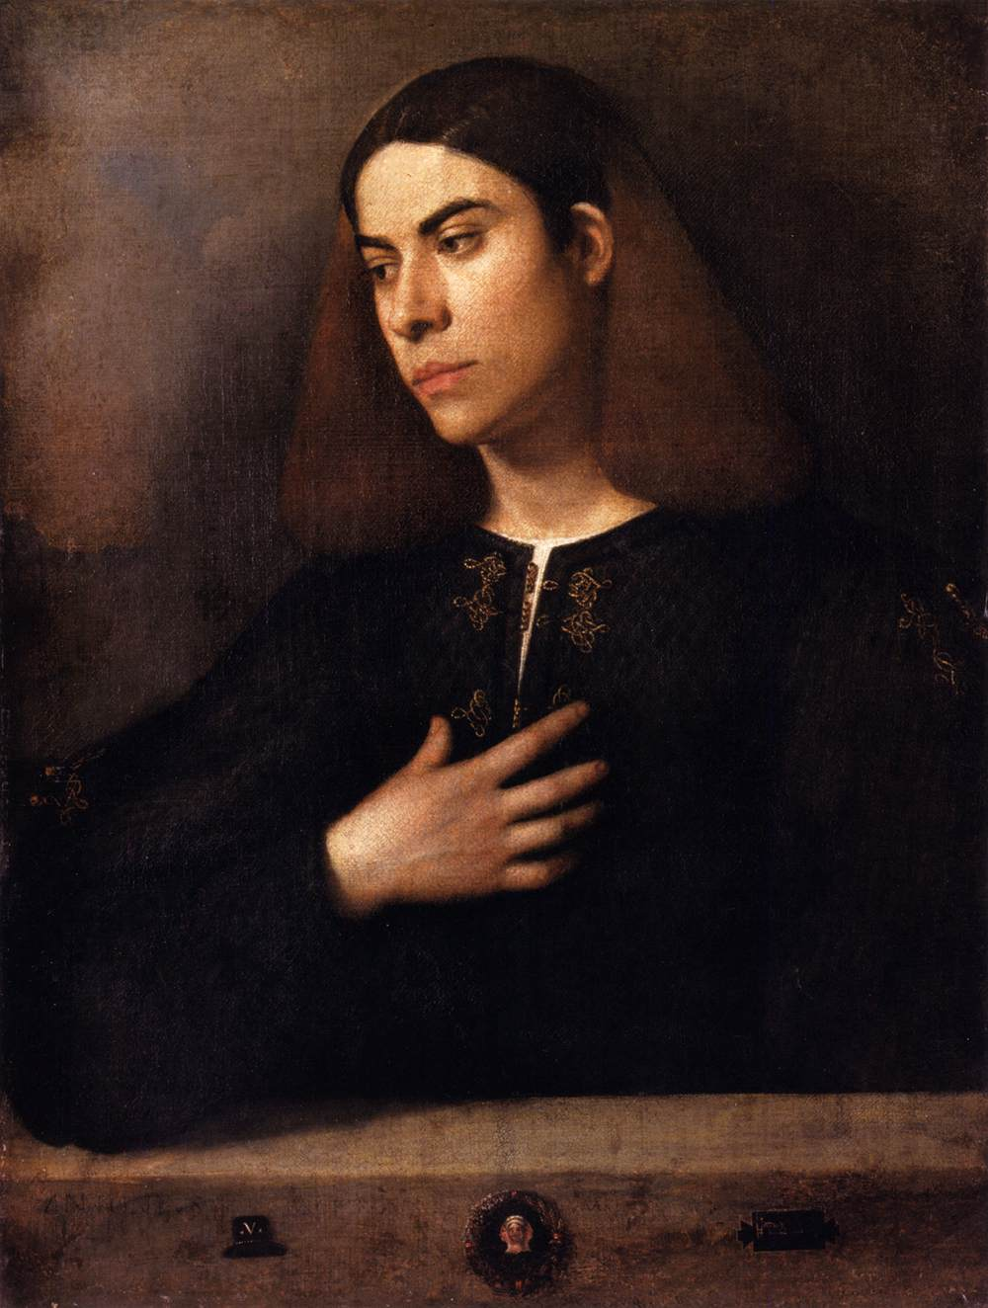
1508 - 1510. Giorgione. Retrato de un joven. Szépmûvészeti Múzeum, Budapest.

Slide 36
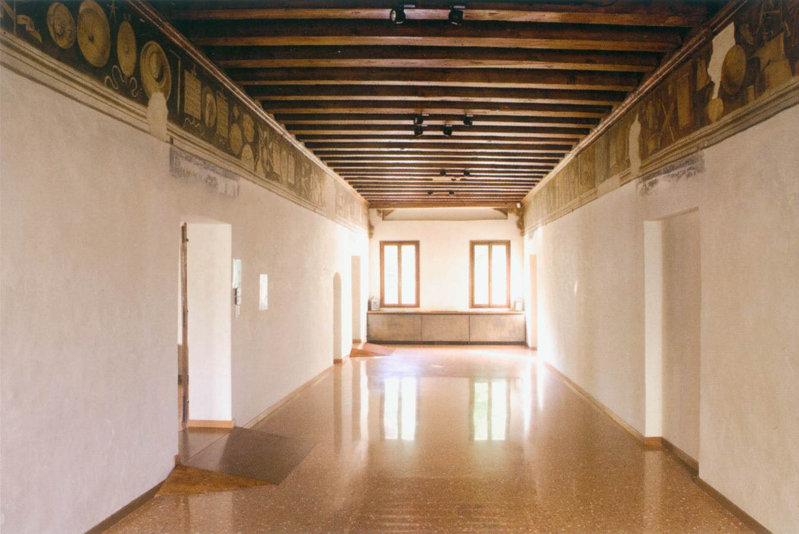
1510. Giorgione. Casa Marta, Castelfranco Veneto.

Slide 37
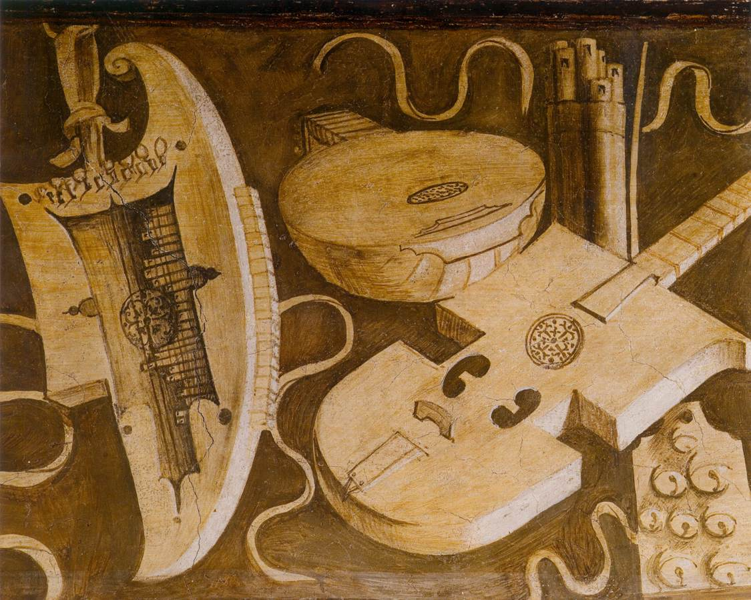
1510. Giorgione. Casa Marta, Castelfranco Veneto. Detalle 1.

Slide 38
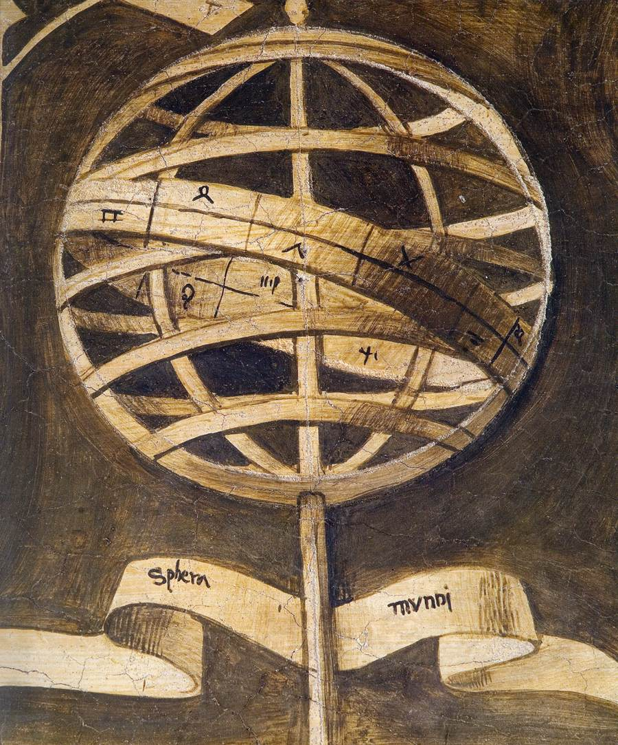
1510. Giorgione. Casa Marta, Castelfranco Veneto. Detalle 2.

Slide 39
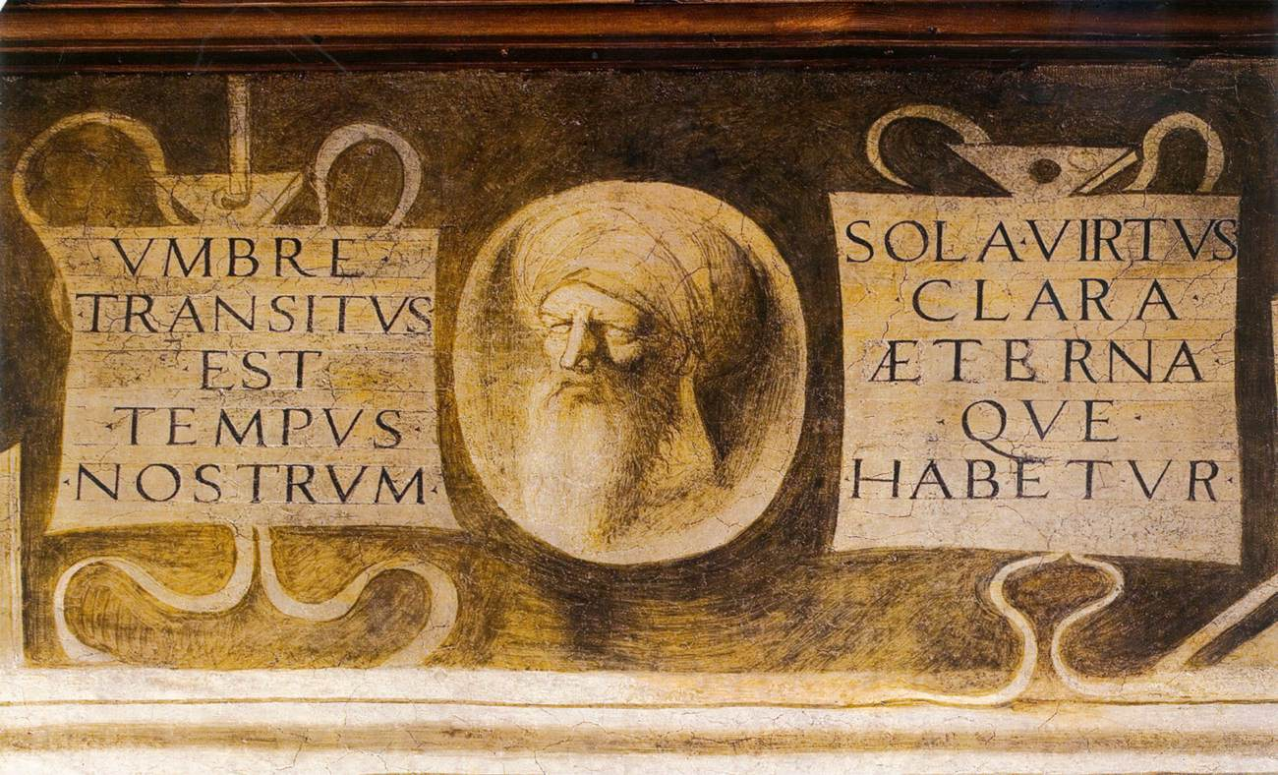
1510. Giorgione. Casa Marta, Castelfranco Veneto. Detalle 3.

Slide 40
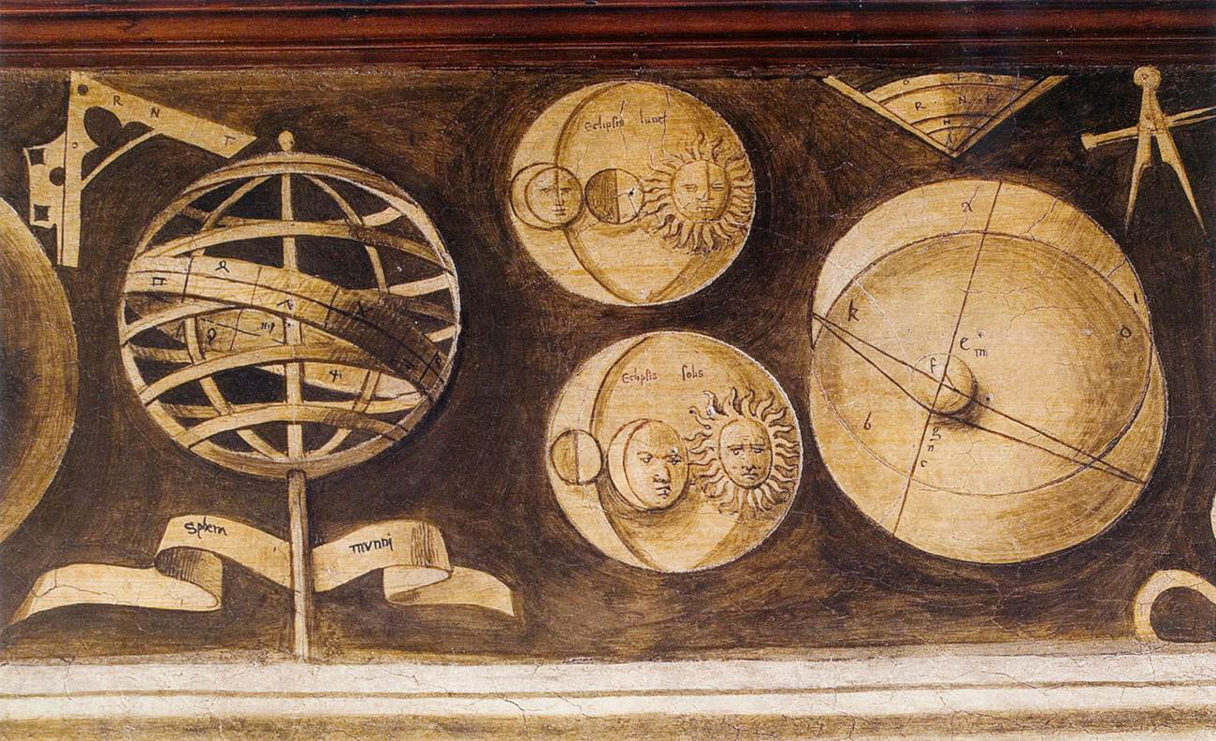
1510. Giorgione. Casa Marta, Castelfranco Veneto. Detalle 4.

Slide 41
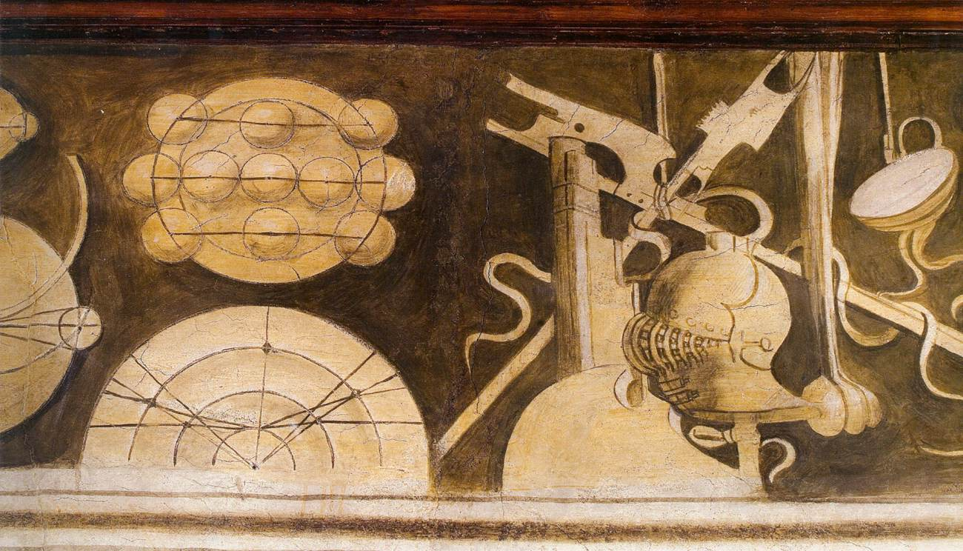
1510. Giorgione. Casa Marta, Castelfranco Veneto. Detalle 5.

Slide 42
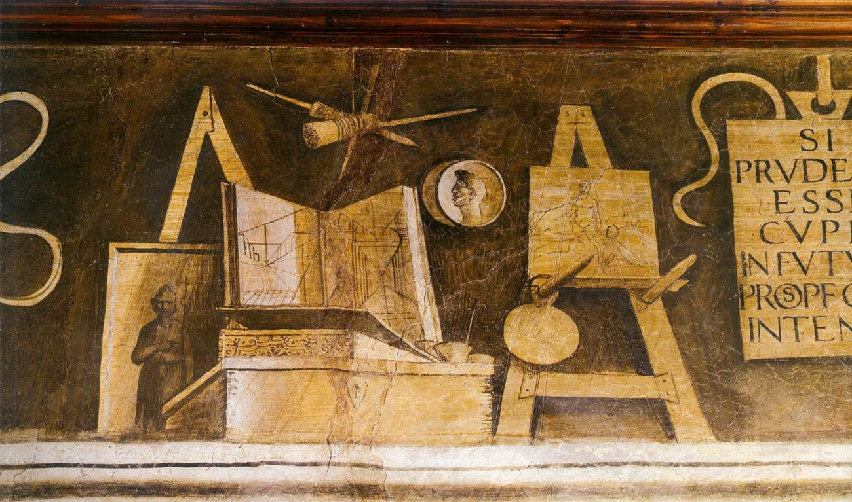
1510. Giorgione. Casa Marta, Castelfranco Veneto. Detalle 6.

Slide 43
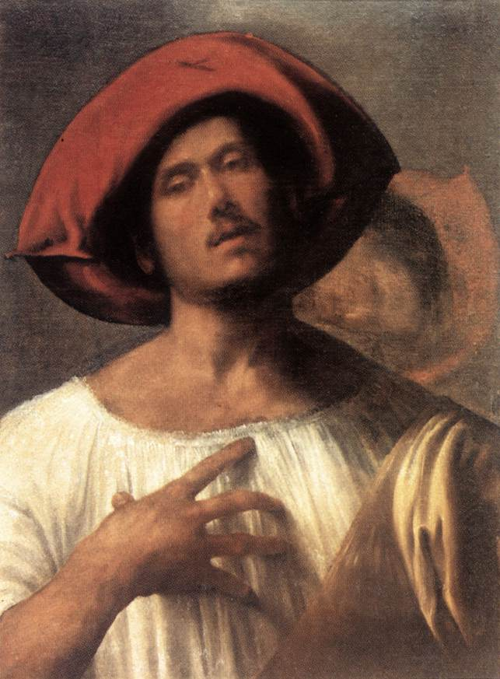
1510. Giorgione. Cantor. Galleria Borghese, Roma.

Slide 44
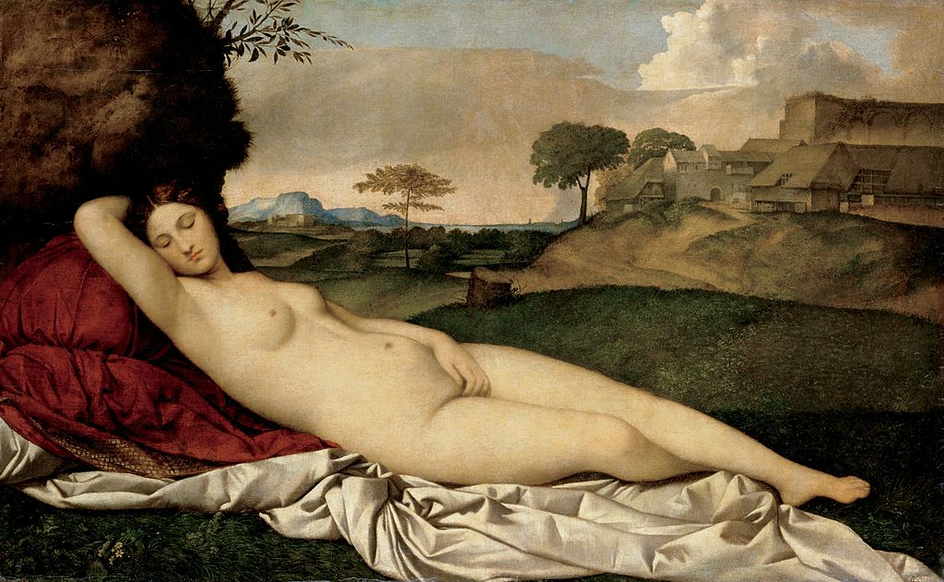
1510. Giorgione. Venus dormida. Gemäldegalerie Alte Meister, Dresde.

Slide 45
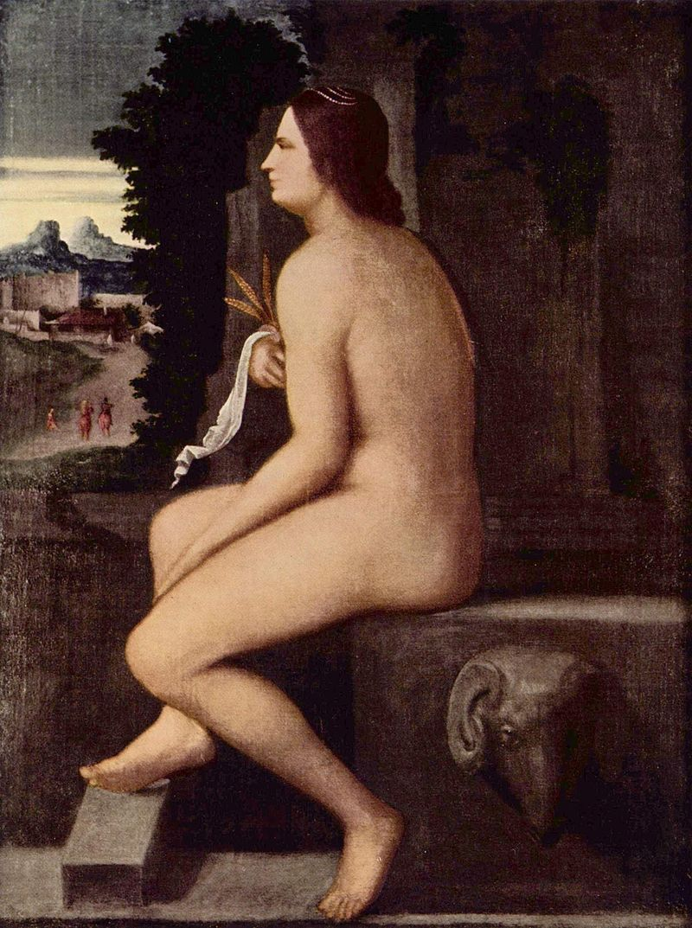
1500 - 1510. Giorgione. Ceres. Gemäldegalerie, Berlín.

Slide 46
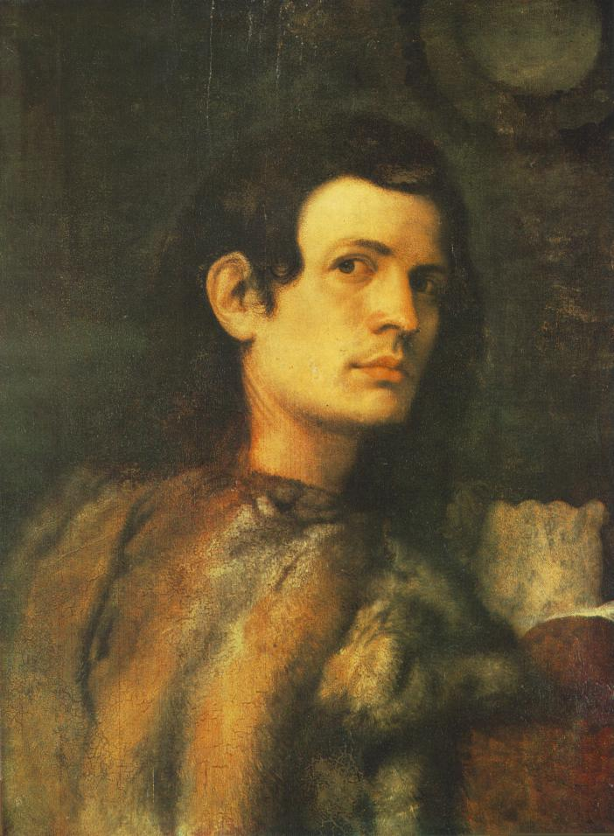
1500 – 1510. Giorgione. Retrato de un hombre joven. Alte Pinakothek, Munich

Slide 47
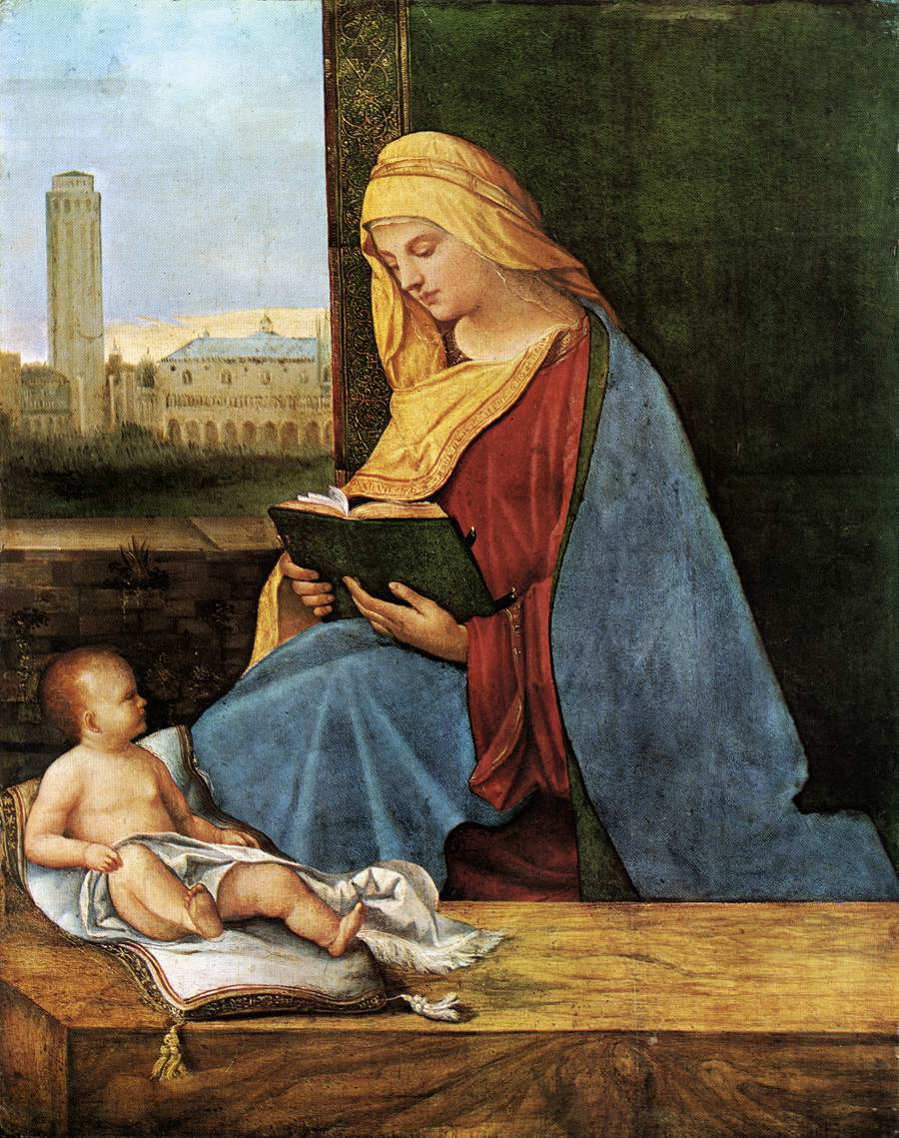
1500 – 1510. Giorgione. Virgen leyendo. Ashmolean Museum, Oxford.

